Slide 1


주식 시세 현황 분석 및 미래 예측 시스템
Stock Prediction System (SPS)
주식 현황 예측 시스템

Slide 2
Index. 목차
팀 소개
주제선정목적
벤치마킹
개발공정
5. 시스템 구성도
6. 일정
7. 시연

Slide 3

Who. 팀원 소개
조장 : 이성태
조원 : 장재원
조원 : 김형태
조원 : 정동현
조원 : 손석희

Slide 4
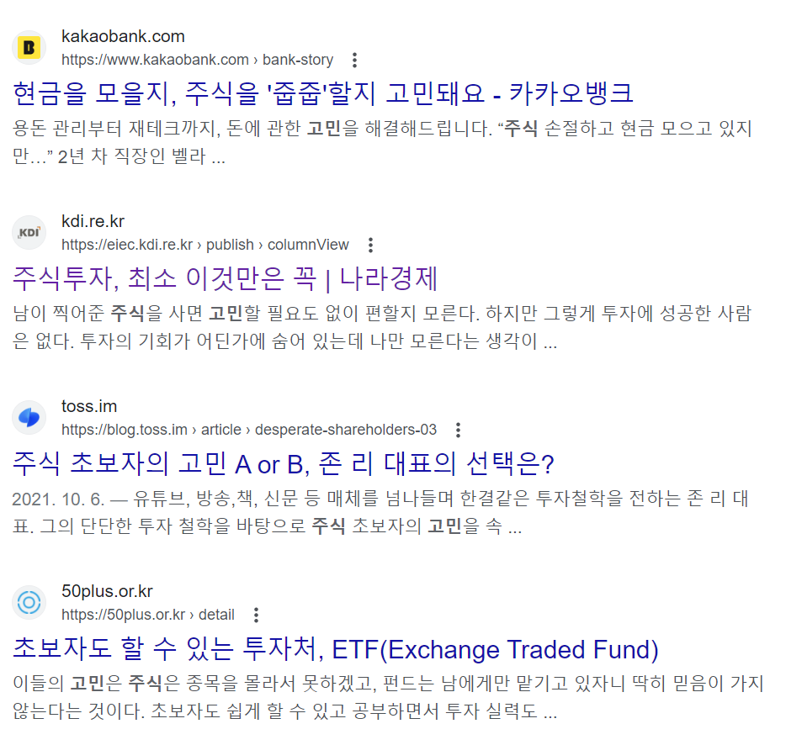

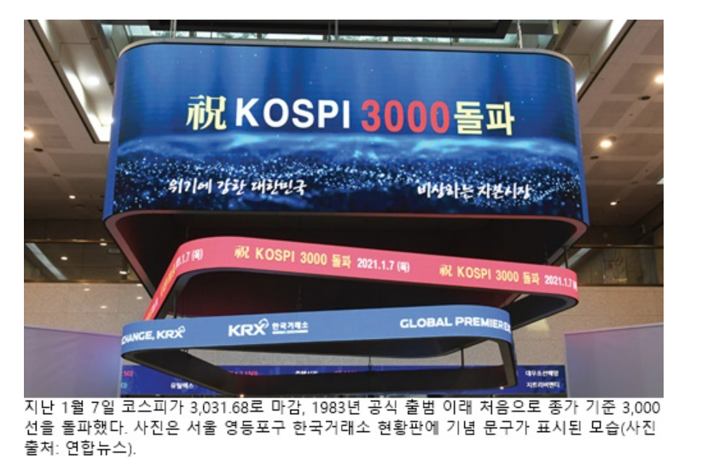
What. 주제 선정 목적

Slide 5
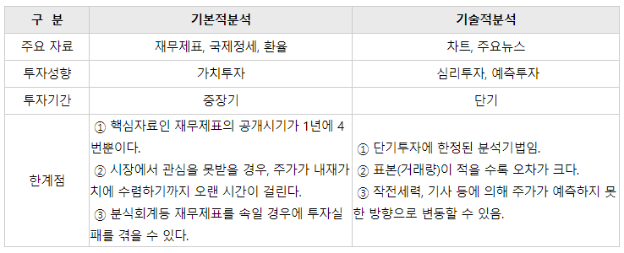
What. 주제 선정 목적
주식 현황을 분석하고 예측하여 현실적인 매매 거래 목적
개인의 투자 자산에 대한 손실을 줄이고 이익을 증가시켜 자산 증식을 현실화 한다.
주식 분석기법 기본분석 vs 기술적분석

Slide 6
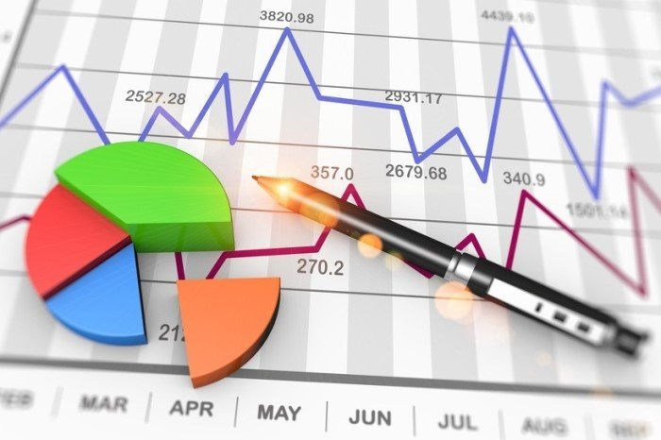

What. 주제 선정 목적
주식 분석기법 : 기술적분석
한국 주식 가격, 미국주식 가격, 지수, 환율, 암호화폐 가격, 종목 리스팅 등 금융 데이터 수집 라이브러리
주식 차트분석의 5가지 원리
차트분석가들은 무엇을 근거로 주가의 향방을 예측할까요? 그 답은 주가 그래프의 5가지 본질적인 속성에 있습니다.
1. 차트는 수급의 결과를 반영한다.
주가는 수요와 공급에 의해서만 움직입니다. 공급에 비해 수요가 많으면 주가가 올라가고, 수요보다 공급이 많으면 주가가 하락합니다. 그리고 수급의 결과는 모두 그래프로 나타납니다(Market action discounts everything).
2. 주가는 관성의 원리에 따라 추세를 지속하려는 속성이 있다.
주가는 추세를 형성하며 움직이고, 추세는 수급에 변화가 있을 때까지 관성의 원리에 따라 추세를 지속하려는 속성이 있습니다. 즉, 상승하는 주가는 상승추세를 지속하려는 속성이, 하락하는 주가는 하락추세를 이어가려는 속성이 있습니다(Price moves in trends).
3. 주가는 파동과 사이클을 반복하려는 속성이 있다.
주가는 주가 나름의 파동과 사이클을 그리며 진행합니다. 아울러 차트에 나타나는 주가 모형은 반복하려는 속성이 있습니다(History repeats itself).
4. 주가에도 어느 정도 구심력이 있다.
주가는 이동평균선으로, 단기 이동평균선은 장기 이동평균선으로 회귀하려는 속성이 있습니다. 따라서 장기 이동평균선은 다수 투자자들이 평가한 기업의 가치라고도 할 수 있습니다.
5. 주가는 선행하는 경향이 있다.
주가에 영향을 미치는 재료는 일반투자자들이 알기 전에 차트에 먼저 나타나는 경향이 있습니다. 예를 들어 종합주가지수는 경기보다 약 3~6개월 선행하는 경향이 있고, 개별기업 주가의 경우 기대수익이 주가에 선반영되거나 대주주나 임직원 등에 의해 정보가 사전에 노출되는 경우가 있기 때문입니다.

Slide 7
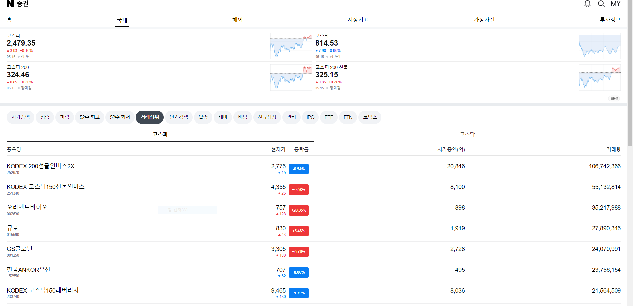
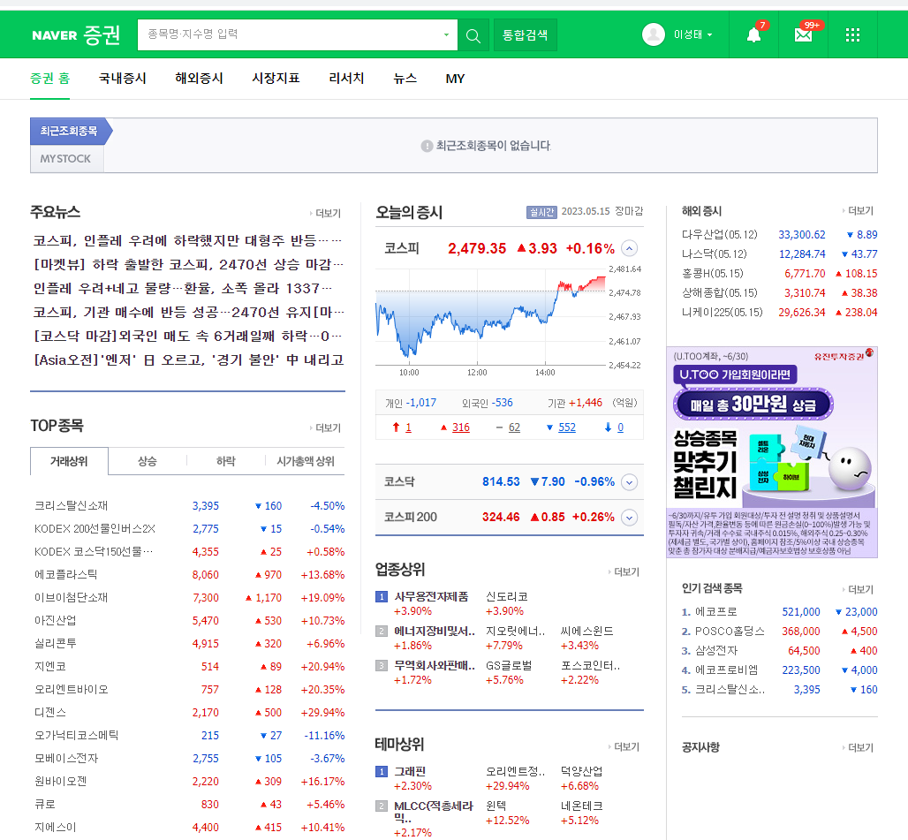
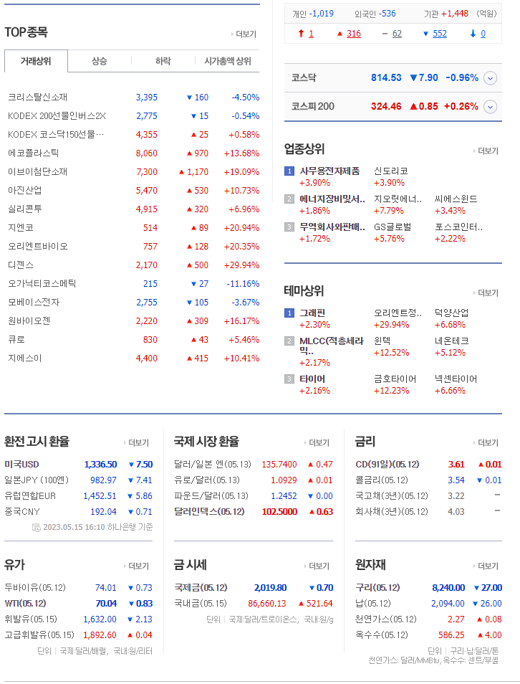
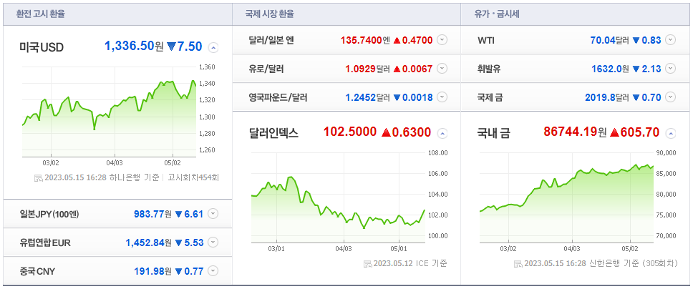
Where. 벤치마킹 (1)
N 증권 (m.stock.naver.com)
코스피 200
환율USD
금리
유가WTI
NAVER 증권 (finance.naver.com)

Slide 8
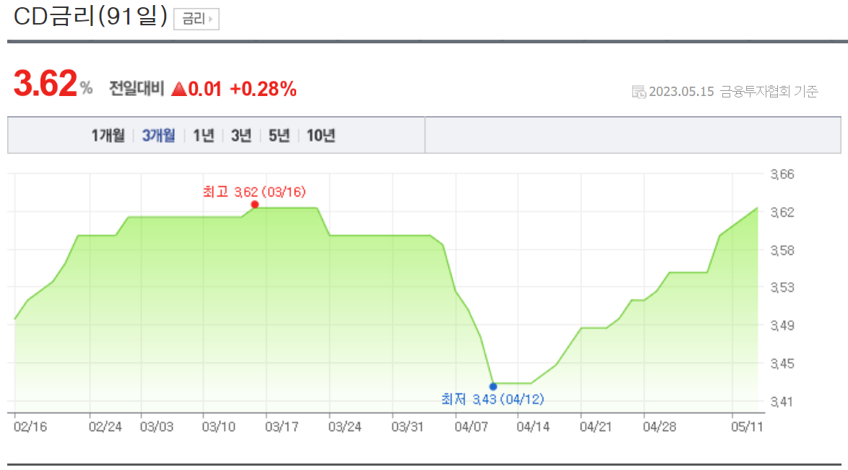
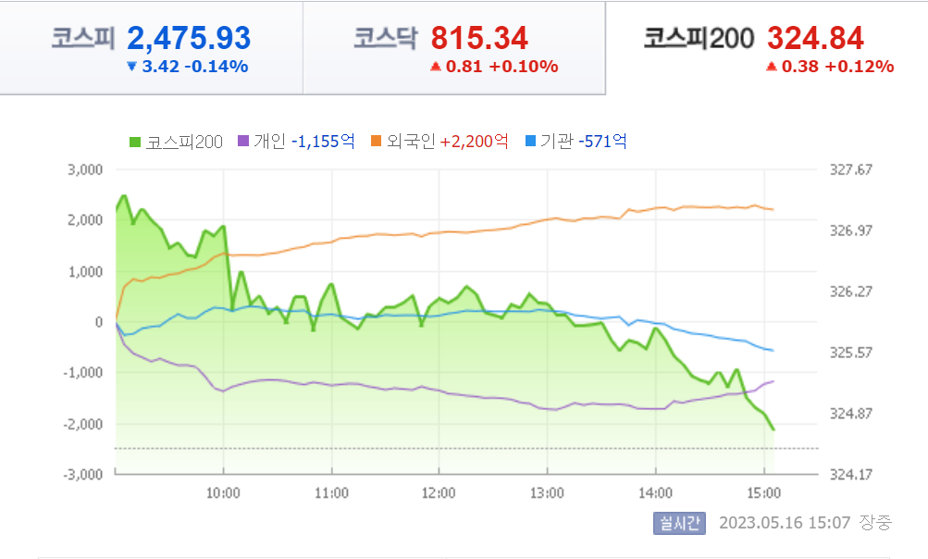
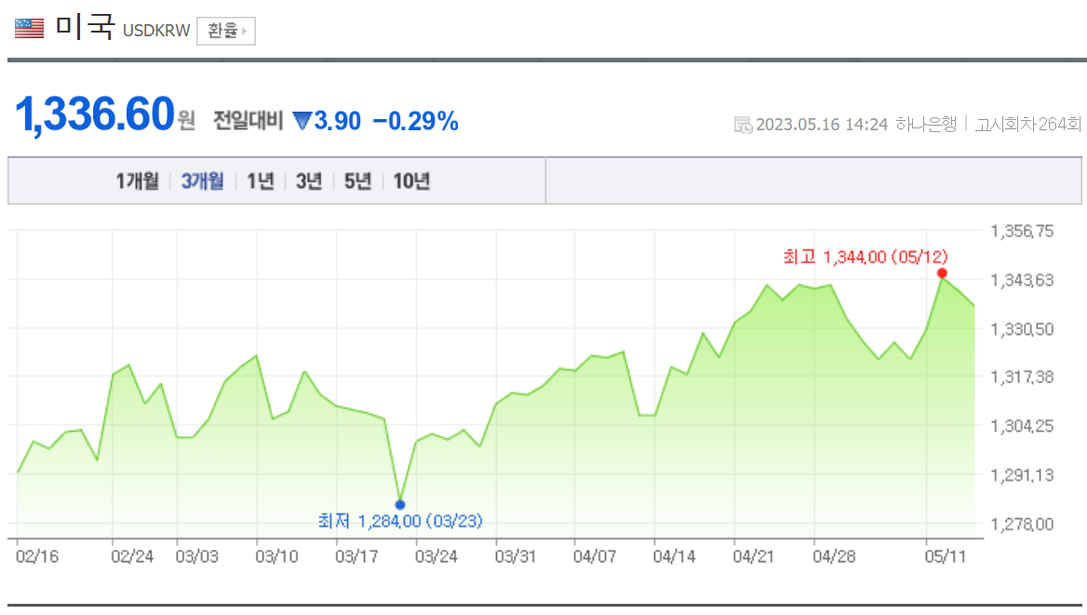
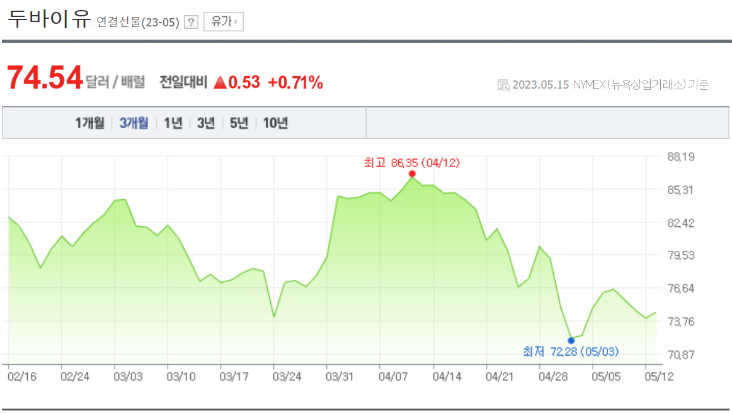
Where. 벤치마킹 (1)
코스피 200
환율USD
금리
유가WTI

Slide 9
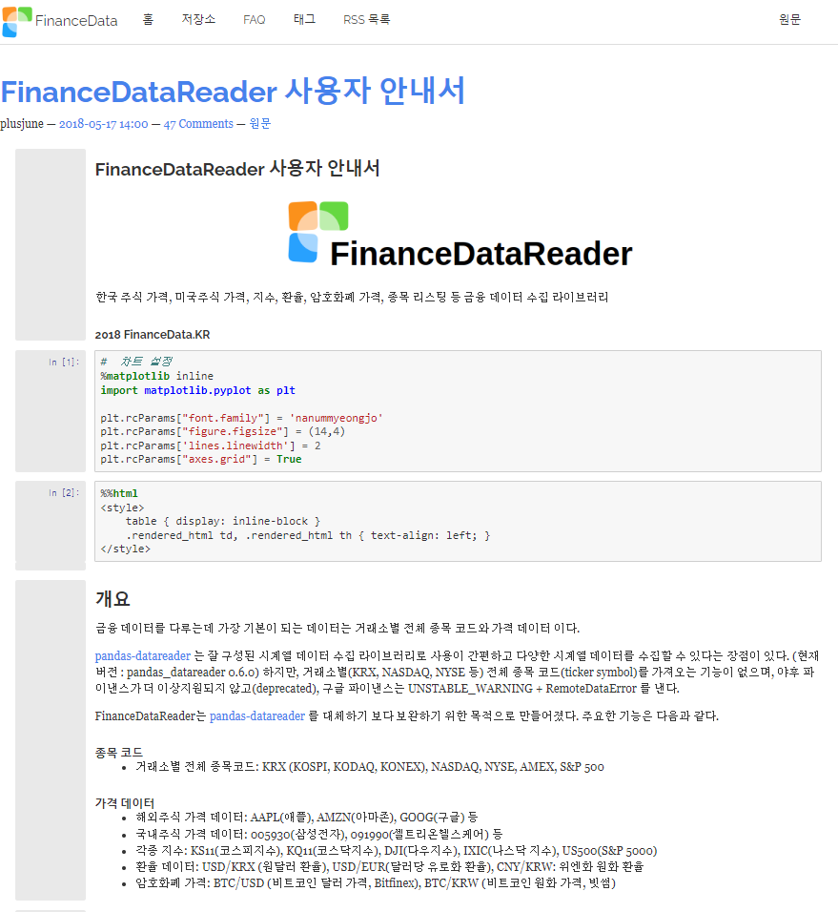

Where. 벤치마킹 (2)
(financedata.github.io)
한국 주식 가격, 미국주식 가격, 지수, 환율, 암호화폐 가격, 종목 리스팅 등 금융 데이터 수집 라이브러리

Slide 10














How. 개발환경
주식 현황
예측 시스템

Slide 11


How. 개발공정
Implement function : 주식 시세 현황 및 미래 예측 시스템
아키텍쳐
Component Diagram
Deployment Diagram
분석
AS IS 모형
TO BE 모형
요구사항 정의
Initial UseCase Diagram
Refined UseCase Diagram
UseCase Senario
주식 현황
예측 시스템
설계
Class Diagram
ER Diagram
테스트
구현
간이테스트
통합테스트
프로그램 실행
화면설계
프로그램 개발

Slide 12
When. 일정 (프로젝트 일수 : 11일)
PLAN : 주식 시세 현황 및 예측 시스템
1주
2주
3주
단계
활동
15일 16일 17일 18일 19일
22일 23일 24일 25일 26일
30일 일 일 일 일
프로젝트
수행계획서
계획
요구사항 수집
요구사항 분석
분석
시스템 분석
구조설계
설계
DB설계
구현
소스코딩
시험
오류수정
배포
5/30 발표

Slide 13
How. 요구사항수집(AS-IS)
개인투자자는 주가 종목 정보(주식차트 5일 20일 60일 120일 이동평균선)를 보고
매수 및 매도 시점을 정하여 주문 한다.
- 종목명
- 현재가
- 전일비
- 등락률
- 거래량
- 시가
- 고가
- 저가

Slide 14
How. 요구사항분석(TO-BE)
개인투자자는 매매 하고자 하는 주가 종목 정보 대비
1. 코스피 200 지수
2. CD금일(91)
3. 환율USD
4. 유가
등의 주식 현황 정보 을 비교 분석하여 매수 및 매도 시점을 반영한다.

